Slide 1

1
МИНИСТЕРТВО НАУКИ И ВЫСШЕГО ОБРАЗОВАНИЯ РОССИЙСКОЙ ФЕДЕРАЦИИ
ФЕДЕРАЛЬНОЕ ГОСУДАРСТВЕННОЕ БЮДЖЕТНОЕ ОБРАЗОВАТЕЛЬНОЕ УЧРЕЖДЕНИЕ ВЫСШЕГО ОБРАЗОВАНИЯ «ДОНСКОЙ ГОСУДАРСТВЕННЫЙ ТЕХНИЧЕСКИЙ УНИВЕРСИТЕТ»
Факультет «Информатика и вычислительная техника»
Кафедра «Программное обеспечение вычислительной техники и автоматизированных систем»
Тема: «Программная реализация математического моделирования развития эпидемиологической ситуации»
Подготовил:
студент группы ВМО41
Волкова Эмилия Юрьевна
Руководитель ВКР:
к.т.н., доцент
Медведева Татьяна Александровна
Ростов-на-Дону 2025

Slide 2
2
Актуальность выбранной темы
В 2020 году мир потрясла пандемия COVID-19, из-за которой многим странам пришлось ввести социальные ограничения, с целью замедления распространения заболевания среди населения. В 2025 году Россия столкнулась с ухудшением ситуации по заболеваемостью корью, последняя крупная вспышка которой произошла в 1994 году.
В такие момент государству необходимо принимать стратегически верные решения с чем могут помочь математические модели, некоторые из которых рассматривают не только течение эпидемиологической ситуации, но и влияние мер противодействия на распространение инфекции.

Slide 3
3
Цель и задачи работы
Цель работы – исследование и анализ математических моделей, применяемых для оценки и прогнозирования развития эпидемиологических ситуаций, с целью выявления их эффективности и применимости в различных условиях.
Задачи
Провести анализ предметной области.
Изучить выбранные математические модели.
Разработать удобное программное средство для моделирования эпидемиологических ситуации.
Реализовать экспорт результатов, включающие в себя вычисления и графики.
Протестировать программное средство на реальных данных.
Анализ результатов с последующие оценкой применимости моделей для различных инфекционных заболеваний.

Slide 4
4
Требования к функциональным характеристикам
Выбор представленных моделей (от 1 до 4): SIR, SI, SIQR, SEIR, MSEIR, SIRS, Multi-stage (M-модель).
Ввод соответствующих начальных значений и параметров выбранной модели.
Ввод реальных данных из файла формата csv.
Ввод даты начала и окончания моделирования.
Выбор численного метода для решения СДУ.
Расчет выбранных моделей с помощью численного метода.
Вывод полученных результатов в графическом виде на экран.
Экспорт результатов в табличном и графическом виде в файл формата xlsx.

Slide 5
5
Существующие аналоги
Критерий | Наименование аналога
 | Covasim | AnyLogic | GLEAMviz | Модели ЦЭМИ РАН | FRED
Графический интерфейс | + | - | - | + | -
Простота освоения | + | - | - | + | -
Поддержка классических моделей | = | - | - | - | -
Работа с реальными данными | + | + | - | - | =
Визуализация результатов | + | - | - | + | -
Бесплатность | = | + | = | = | =
Агентное моделирование | - | - | - | - | -
Поддержка русского языка | + | - | - | = | -
Экспорт результатов | + | = | - | - | =

Slide 6
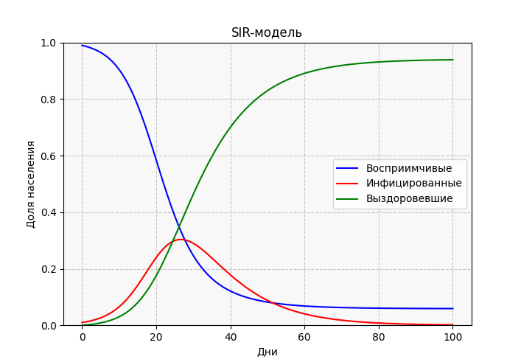
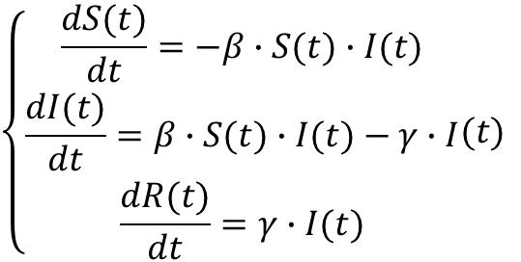
6
Модель SIR (Susceptible-Infectious-Recovered)
β
γ
R
S
I
S(t) (Susceptible) – восприимчивые
I(t) (Infectious) – инфицированные
R(t) (Recovered) – выздоровевшие
$$\left\{\begin{aligned}\frac{dS(t)}{dt}=−β∙S(t)∙I(t) \\ \frac{dI(t)}{dt}=β∙S(t)∙I(t)−γ∙I \\ \frac{dR(t)}{dt}=γ∙I(t)\end{aligned}(t)\right.$$
где
β — скорость передачи инфекции;
γ — скорость выздоровления.

Slide 7
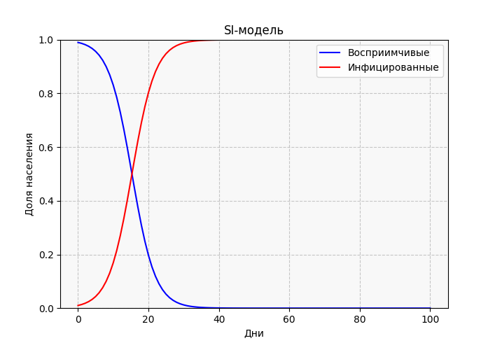
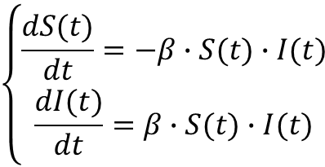
7
Модель SI (Susceptible-Infectious)
S
β
I
S (Susceptible) – восприимчивые
I (Infectious) – инфицированные
$$\left\{\begin{aligned}\frac{dS(t)}{dt}=−β∙S(t)∙I(t) \\ \frac{dI(t)}{dt}=β∙S(t)∙I(t)\end{aligned}\right.$$
где
β — скорость передачи инфекции.

Slide 8
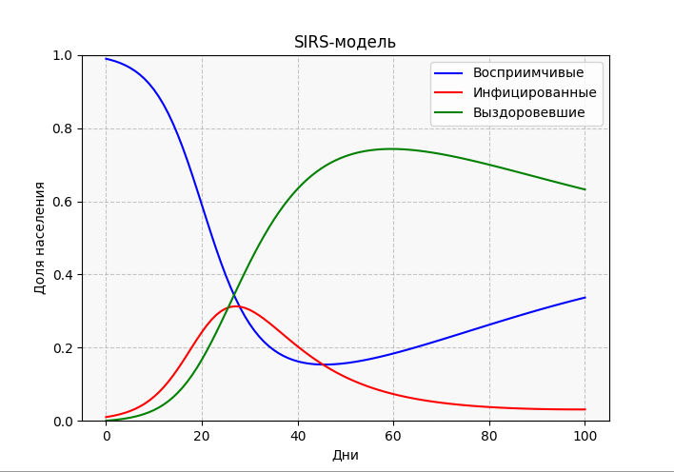
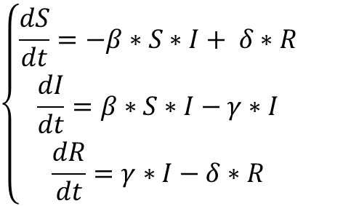
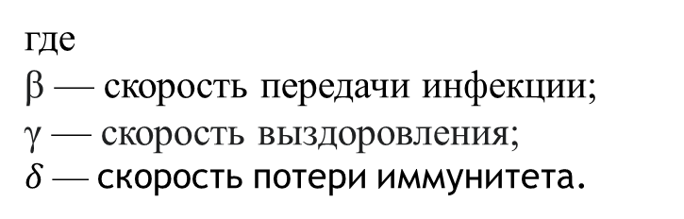
8
Модель SIRS (Susceptible-Infectious-Recovered-Susceptible)
$$δ$$
β
γ
R
S
I
$$\left\{\begin{aligned}\frac{dS}{dt}=−β∗S∗I+ δ∗R \\ \frac{dI}{dt}=β∗S∗I−γ∗I \\ \frac{dR}{dt}=γ∗I−δ∗R\end{aligned}\right.$$
где
β — скорость передачи инфекции;
γ — скорость выздоровления;
$δ$— скорость потери иммунитета.

Slide 9
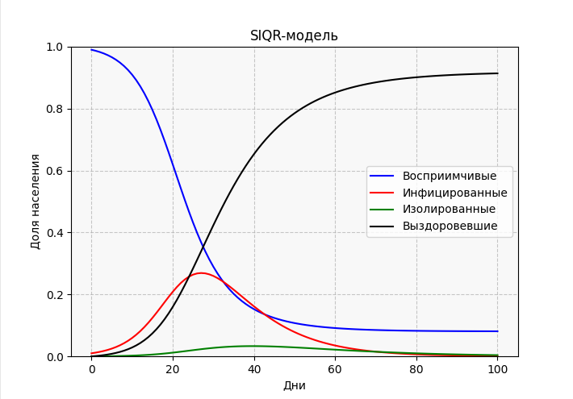
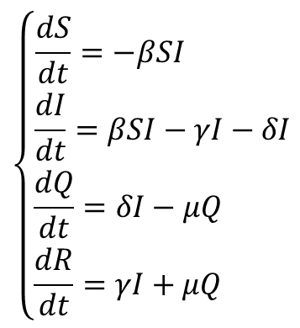
9
SIQR-модель (Susceptible-Infectious-Quarantined-Recovered)
γ
S
β
δ
Q
μ
R
I
S (Susceptible) – восприимчивые
I (Infectious) – инфицированные
Q (Quarantined) – зараженные, находящиеся на карантине
R (Recovered) – выздоровевшие
$$\left\{\begin{aligned}\frac{dS}{dt}=−βSI \\ \frac{dI}{dt}=βSI−γI−δI \\ \frac{dQ}{dt}=δI−μQ \\ \frac{dR}{dt}=γI+μQ \end{aligned}\right.$$
где
β — скорость заражения;
γ — скорость выздоровления;
δ — скорость помещения в карантин;
μ — скорость выздоровления людей, находящихся на карантине.

Slide 10
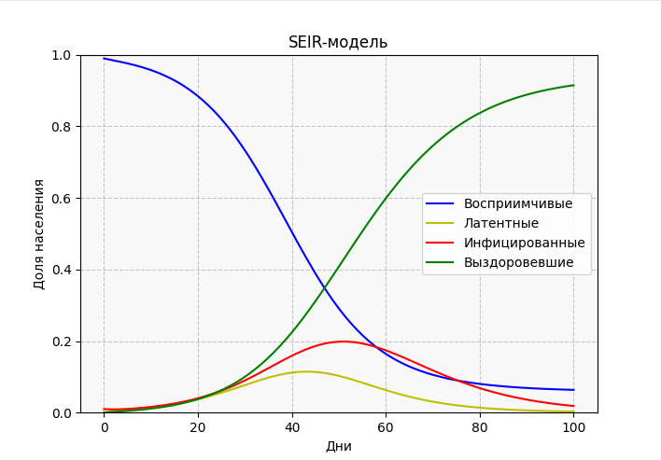
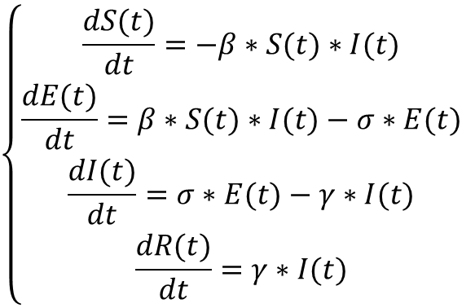
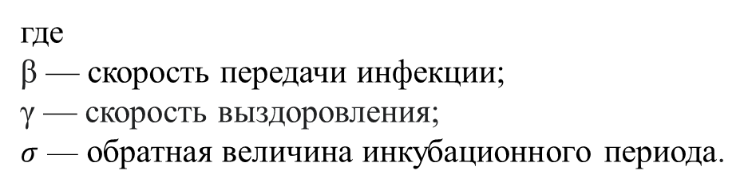
Модель SEIR (Susceptible-Exposed-Infectious-Recovered)
10
β
β
γ
R
S
E
I
S(t) (Susceptible) – восприимчивые
E(t) – инфицированные, находящиеся в латентной фазе
I(t) (Infectious) – инфицированные
R(t) (Recovered) – выздоровевшие
$$\left\{\begin{aligned}\frac{dS(t)}{dt}=−β∗S(t)∗I(t) \\ \frac{dE(t)}{dt}=β∗S(t)∗I(t)−σ∗E(t) \\ \frac{dI(t)}{dt}=σ∗E(t)−γ∗I(t) \\ \frac{dR(t)}{dt}=γ∗I(t)\end{aligned}\right.$$
где
β — скорость передачи инфекции;
γ — скорость выздоровления;
$σ$ — обратная величина инкубационного периода.

Slide 11
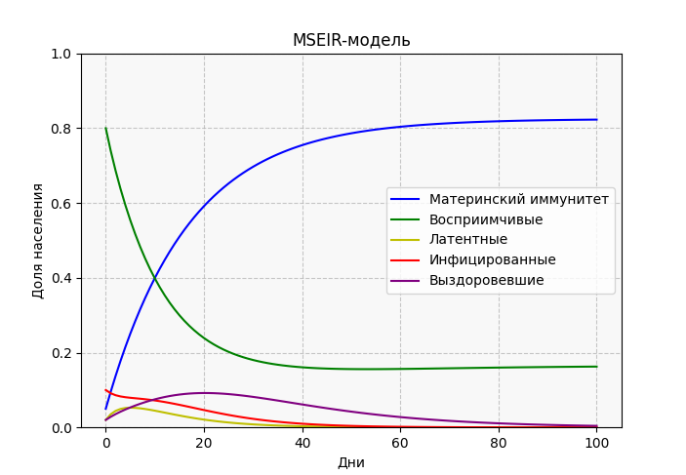
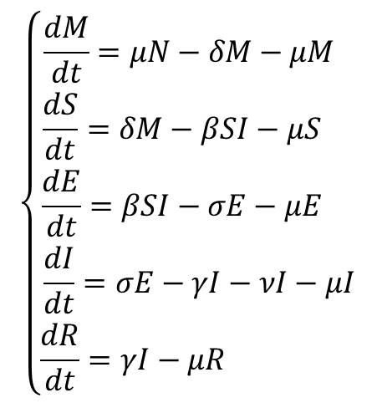
Модель MSEIR (Maternally Susceptible-Exposed-Infectious-Recovered)
11
μ
δ
β
σ
γ
M
S
E
I
R
M (Maternally) — временно иммунные новорожденные
S (Susceptible) — восприимчивые
E (Exposed) — инфицированные (не заразные)
I (Infectious) — инфицированные (заразные)
R (Recovered) — выздоровевшие (имеющие иммунитет)
$$\left\{\begin{aligned}\frac{dM}{dt}=μN−δM−μM \\ \frac{dS}{dt}=δM−βSI−μS \\ \frac{dE}{dt}=βSI−σE−μE \\ \frac{dI}{dt}=σE−γI−νI−μI \\ \frac{dR}{dt}=γI−μR \end{aligned}\right.$$
где
β – коэффициент заражения (инфекционность);
σ – скорость перехода из инкубационного периода в инфекционный;
γ – скорость выздоровления (иммунитет);
μ – естественная смертность/рождаемость;
δ – скорость потери материнского иммунитета;
ν – смертность от болезни;
N – общее количество людей в популяции:
N = M + S + E + I + R.

Slide 12
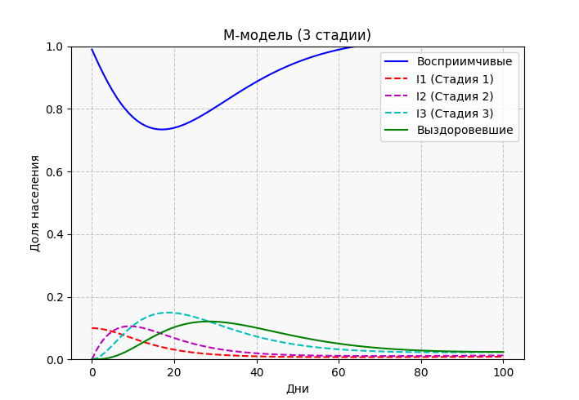
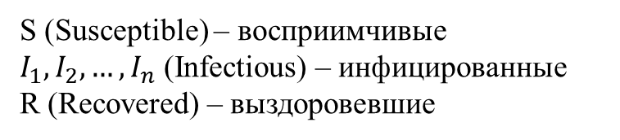




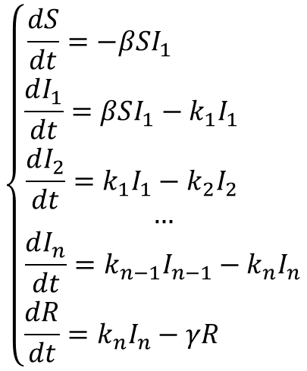

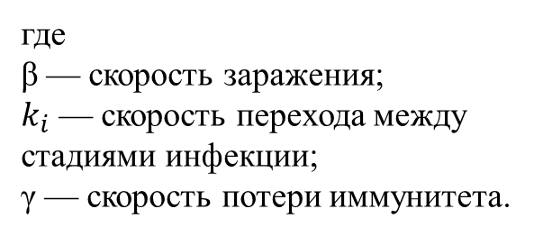


12
M-модель (Multi-stage)
γ
β
$$k_{1}$$
$$k_{2}$$
$$k_{…}$$
$$k_{n}$$
S
$$I_{1}$$
$$I_{2}$$
…
$$I_{n}$$
R
S (Susceptible) – восприимчивые
$I_{1}, I_{2}, …, I_{n}$ (Infectious) – инфицированные
R (Recovered) – выздоровевшие
$$\left\{\begin{aligned}\frac{dS}{dt}=−βSI_{1} \\ \frac{dI_{1}}{dt}=βSI_{1}−k_{1}I_{1} \\ \frac{dI_{2}}{dt}=k_{1}I_{1}−k_{2}I_{2} \\ … \\ \frac{dI_{n}}{dt}=k_{n−1}I_{n−1}−k_{n}I_{n} \\ \frac{dR}{dt}=k_{n}I_{n}−γR \end{aligned}\right.$$
где
β — скорость заражения;
$k_{i}$ — скорость перехода между стадиями инфекции;
γ — скорость потери иммунитета.

Slide 13
13
Оценка математических моделей для различных эпидемиологических ситуаций
Название модели | Наиболее подходящие инфекции для моделирования
SIR | Грипп, ветряная оспа, корь, эпидемический паротит
SI | ВИЧ, гепатит B/C и другие хронические вирусные инфекции
SIRS | Риновирусы, ротавирусные инфекции, стрептококк группы A
SIQR | COVID-19, туберкулез, Эбола, другие инфекции с жесткими карантинными мерами
SEIR | COVID-19, туберкулез, корь, ветряная оспа
MSEIR | Краснуха, корь, ветряная оспа, инфекции с пассивным материнским иммунитетом
M-модель | Туберкулез, ВИЧ-инфекция, малярия, гепатит B/C, коронавирусные и герпетические инфекции

Slide 14
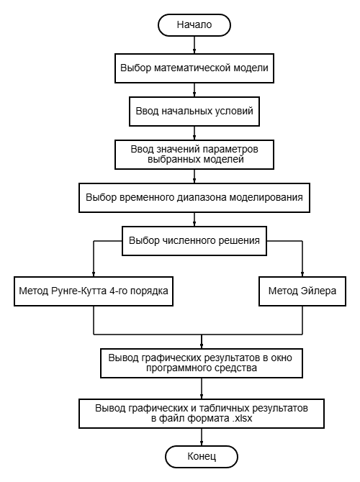
14
Схема алгоритма работы программного средства

Slide 15
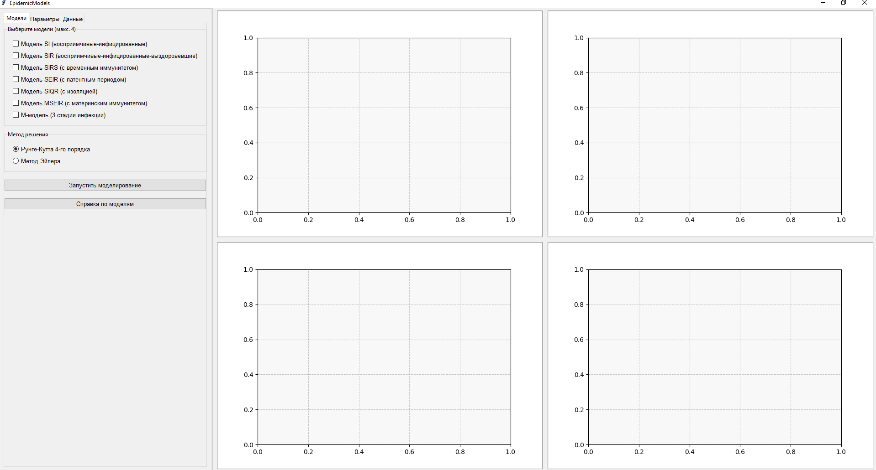
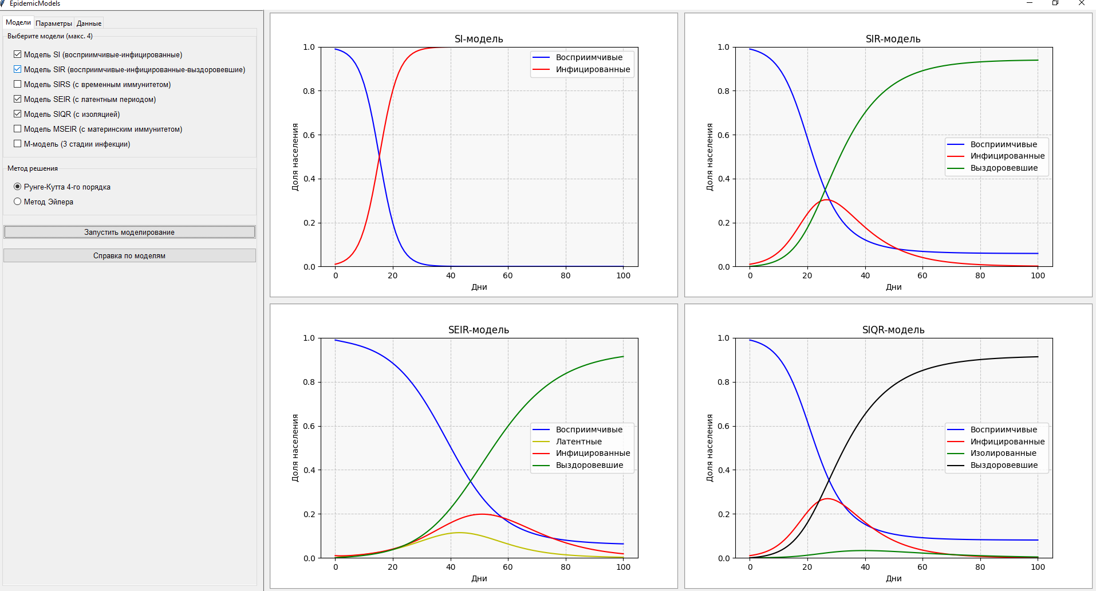
Главное окно
15

Slide 16
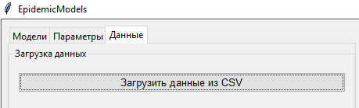
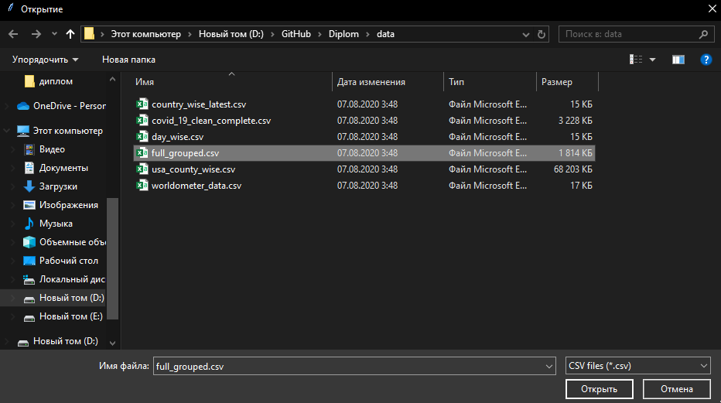
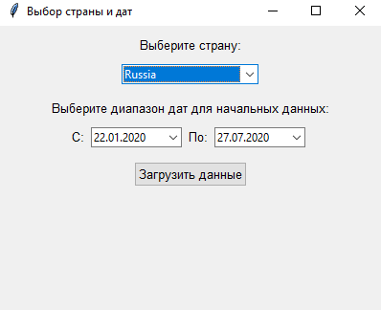
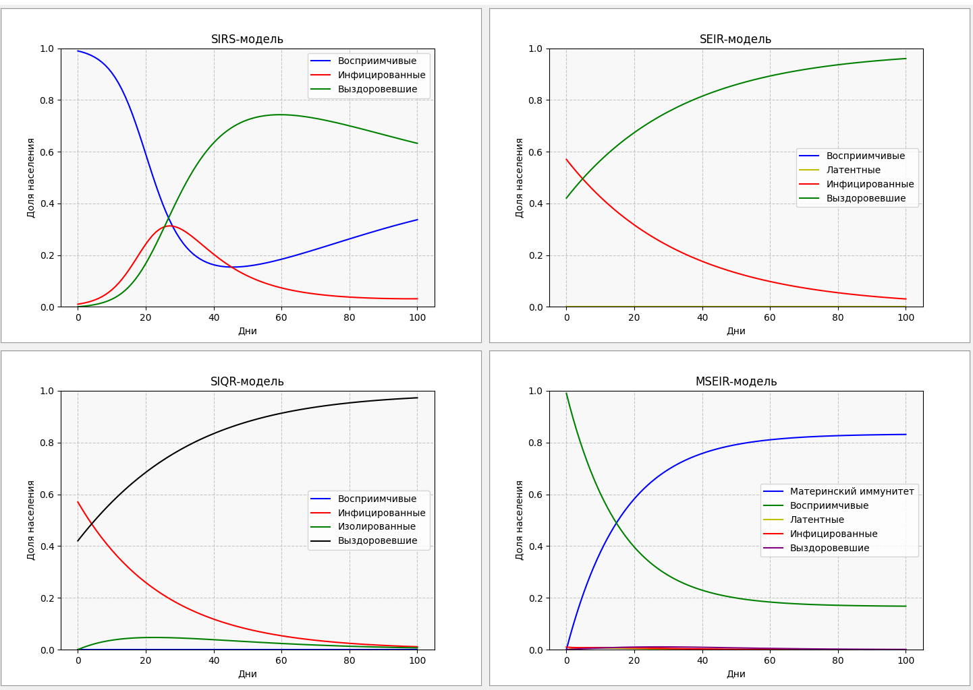
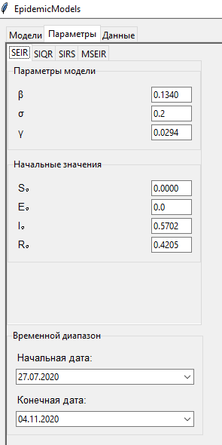
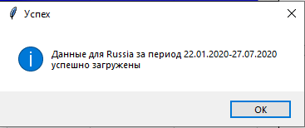
Загрузка данных из файла csv
16

Slide 17
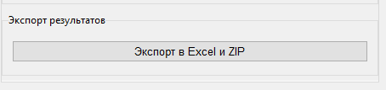
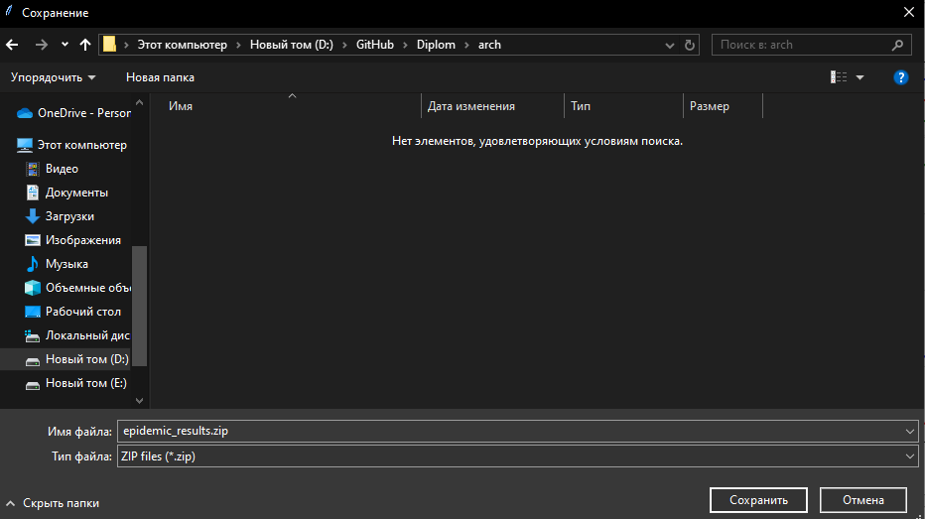
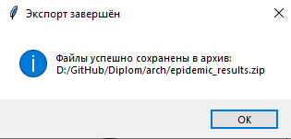
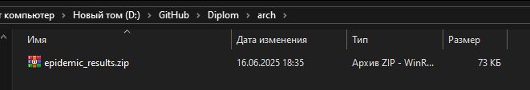
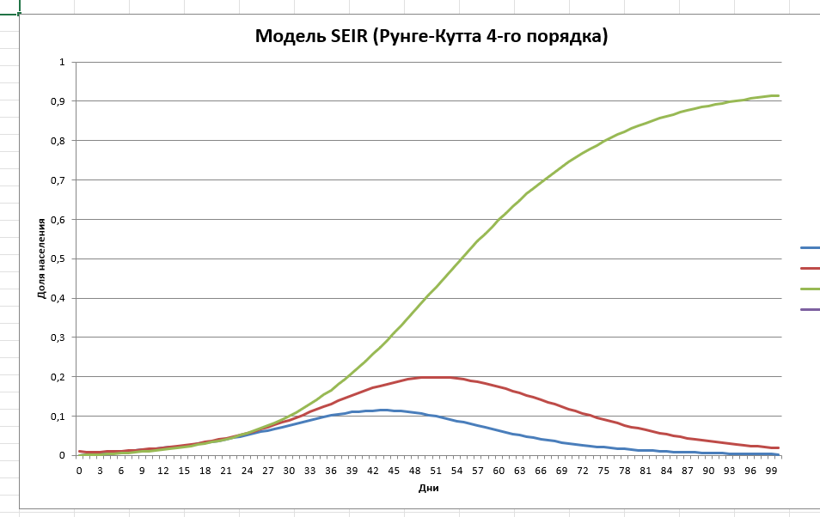
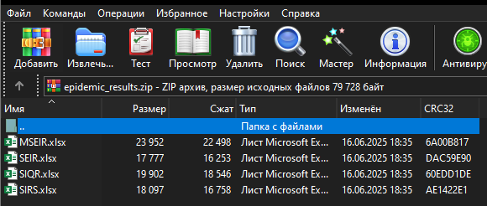
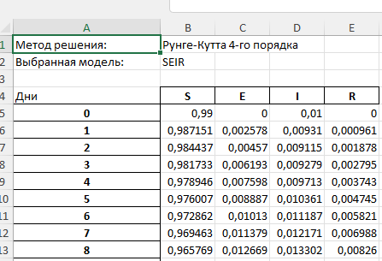

Выгрузка результатов моделирования в Excel файл
17

Slide 18






18
Инструменты разработки

Slide 19
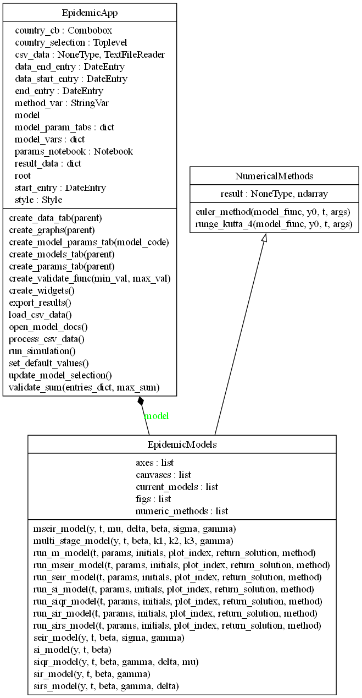
19
UML-диаграмма классов программного средства

Slide 20
20
Заключение
Разработанное программное средство может быть использовано как для научных исследований, так и в качестве вспомогательного средства для принятия решений в сфере управления при возникновении реальной эпидемической угрозы. Оно может также применяться в учебных целях в предметах, связанных с математическим моделированием и вычислительной математикой.

Slide 21
21
Спасибо за внимание!

